Slide 1

물순환 설비 예지보전
2023. 08. 08
백 종 환

Slide 2

목차
1
문제 정의
2
제약 조건
3
기존 방법 및 제안된 방법
4
EDA
5
예지 보전 모델링 및 결론

Slide 3

문제정의
애로사항 및 문제점
고장의 심각성: 높은 수리 비용, 신뢰도 하락, 사업 파트너십 손상 위험
사업 확장에 따른 복잡성 증가: 관리 대상 증가로 사전 유지보수 어려움
고장 예측 부재: 즉각 대응 어려움, 비효율적 유지보수
기관의 요구사항
실시간 이상 징후 모니터링: 조기 이상 파악
정확한 고장 예측 모델: 사전 유지보수 가능
효과적 유지보수 계획: 자원 효율적 분배, 고객 만족도 향상
결론
A사는 고장 예방과 효율적 유지보수를 위한 전략적 접근 필요. 실패 시 사업에 큰 타격 가능.

Slide 4

활용 데이터
기관에서 제공하는 데이터
기관 외부에서 가져 올 수 있는 데이터

Slide 5

제약조건
데이터 수집 및 통합 제약
데이터 품질: 모델 정확성은 데이터의 품질에 크게 의존.
데이터 접근성: 시스템 간 연동의 복잡성 존재.
기술 및 인력 제약
전문가 부족: 모델 성능 및 유지보수 어려움.
기술 업그레이드 비용: 지속적인 기술 업그레이드 필요.
운용 및 유지보수 제약
실시간 모니터링 요구: 추가 하드웨어, 소프트웨어, 인력 자원 필요.
유지보수 계획 실행의 복잡성: 세부 실행 계획과 조직간 협력 요구.

Slide 6
기존 방법 및 제안된 방법
Part 3,
기존 방법
현재 사용 방법: A사는 전통적인 유지보수 방법을 사용하여 Water Circulation System을 관리하고 있다. 이는 주로 정기적인 검사와 수동 진단에 의존하며, 상당한 인력과 시간이 소요된다.
성능 평가: 이러한 방식은 고장 발생 전에 미리 예측하는 데 한계가 있으며, 비효율적인 자원 사용과 높은 비용을 초래한다.
제안된 방법
기존 머신러닝 알고리즘 활용: 고장 예측을 위해 기존 머신러닝 알고리즘을 적용하고자 한다. 이를 통해 데이터 기반의 예측 모델을 구축하여 사전 유지보수가 가능하다.
추가 방법(논문 활용): 최신 연구 논문에서 제시된 고급 예측 기법을 추가로 활용하여 모델의 정확성과 효율성을 높일 계획이다.
결론
기존의 수동 방식에 비해 제안된 방법은 더 높은 정확성과 효율성을 제공할 것으로 예상된다. 이를 통해 A사는 유지보수 비용을 절감하고, 고객 만족도를 향상시킬 수 있는 기회를 얻게 될 것이다.

Slide 7
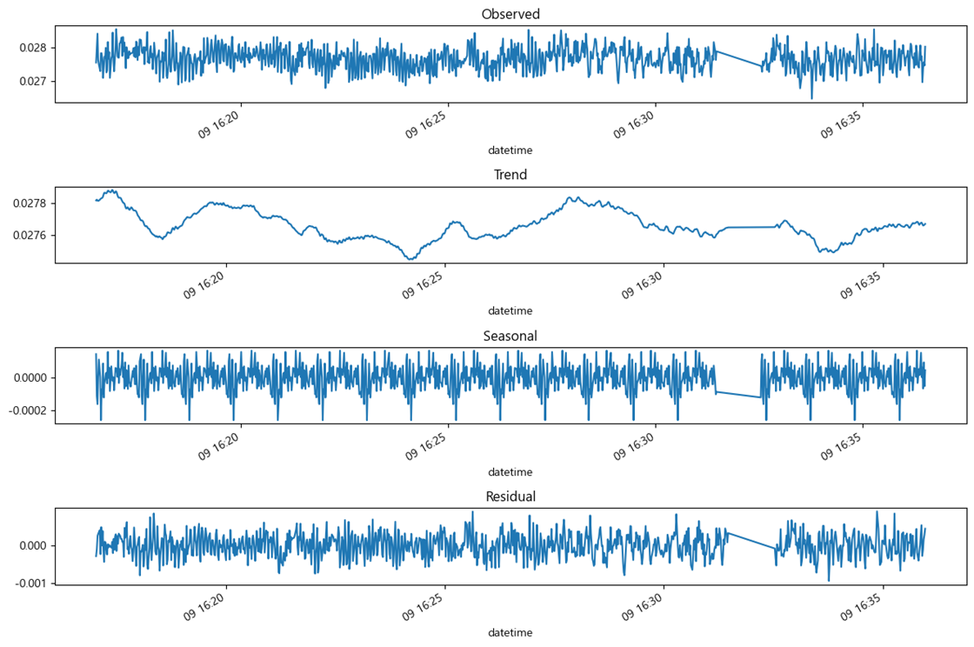
Part 4,
EDA(탐색적 데이터분석)
데이터의 Seasonal 확인
Accelerometer1RMS를 확인
트렌드와 계절성,
그리고 잔차를 확인해 볼 수 있다.

Slide 8
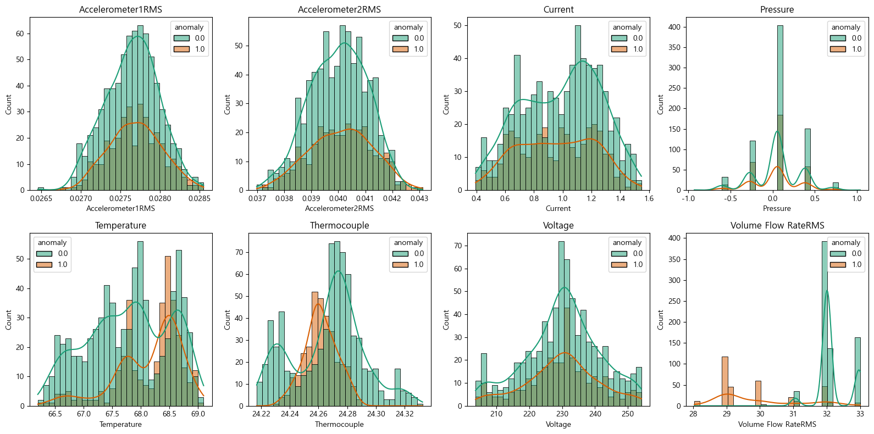
Part 4,
EDA(탐색적 데이터분석)
EDA를 통해 이상과
정상 분류 가능성 확인
Volume Flow RateRMS
Temperature
Thermocouple
Volume Flow RateRMS을 제외하고는 이상과 정상의 분류가 어려움

Slide 9
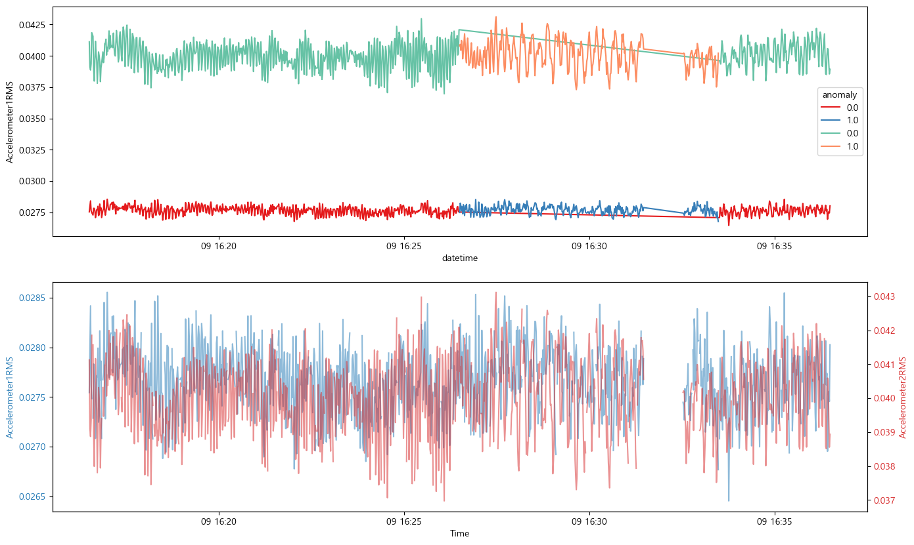
Part 4,
EDA(탐색적 데이터분석)
센서별 시각화
Accelerometer1RMS
Accelerometer2RMS
두 가지의 진동 센서 시각화 및 비교
정상과 이상의 구분이 힘듦

Slide 10
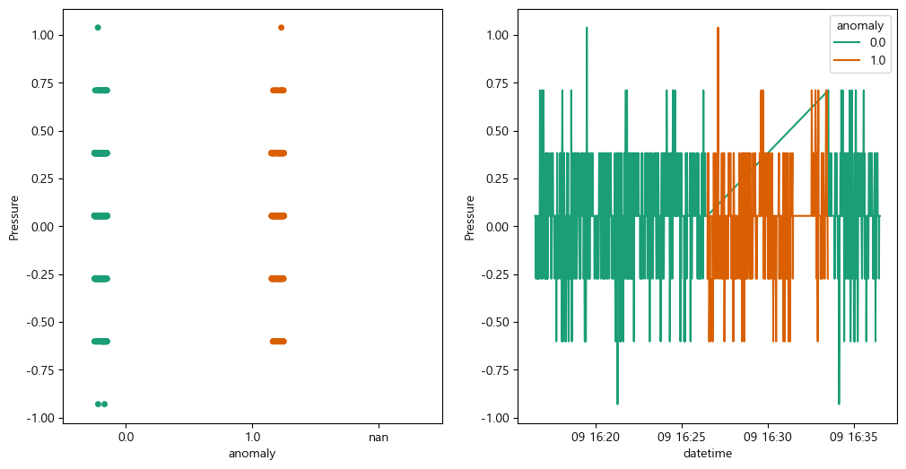
Part 4,
EDA(탐색적 데이터분석)
센서별 시각화
Pressure
압력은 -1 ~ 1 사이 계단식 수치를 갖는다
정상과 이상의 차이를 알기 어려움

Slide 11
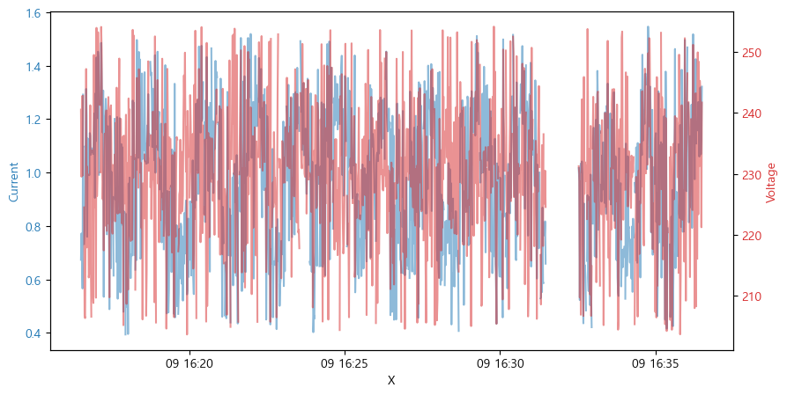
Part 4,
EDA(탐색적 데이터분석)
센서별 시각화
Current
Voltage
암페어와 전압의 관계

Slide 12
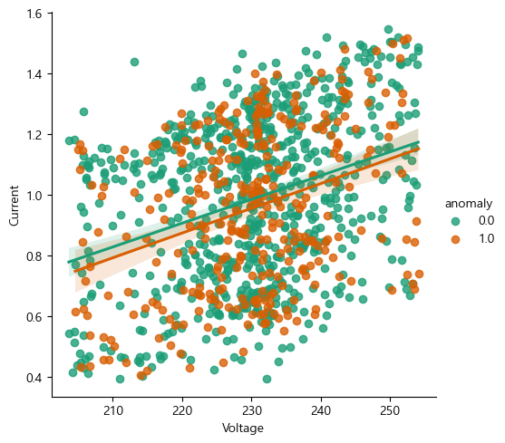
Part 4,
EDA(탐색적 데이터분석)
센서별 시각화
Current
Voltage
암페어와 전압의 관계를 anomaly를 조건으로 나타낸 그래프
정상과 이상의 구분이 어려움

Slide 13
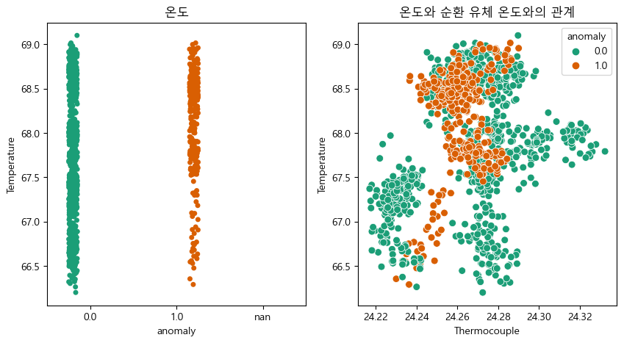
Part 4,
EDA(탐색적 데이터분석)
센서별 시각화
Temperature
Thermocouple
온도와 순환 루프 내의 유체 온도와의 관계
이상의 온도가 대체적으로 높은 온도의 비중을 차지하고 있다

Slide 14
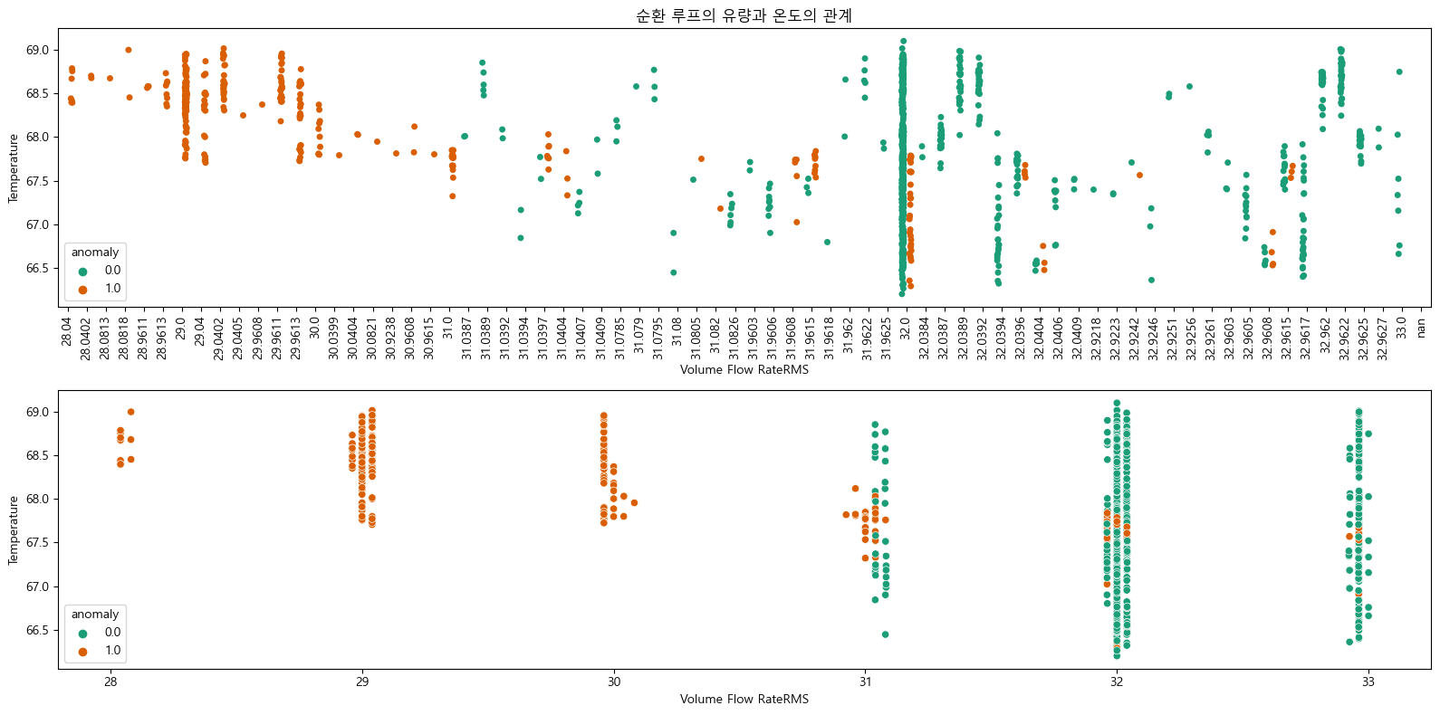
Part 4,
EDA(탐색적 데이터분석)
센서별 시각화
Temperature
Volume Flow RateRMS
온도와 순환 루프 내의 유체 온도와의 관계
이상의 비중이 유량은 낮고 온도가 높은 것들이 많다

Slide 15
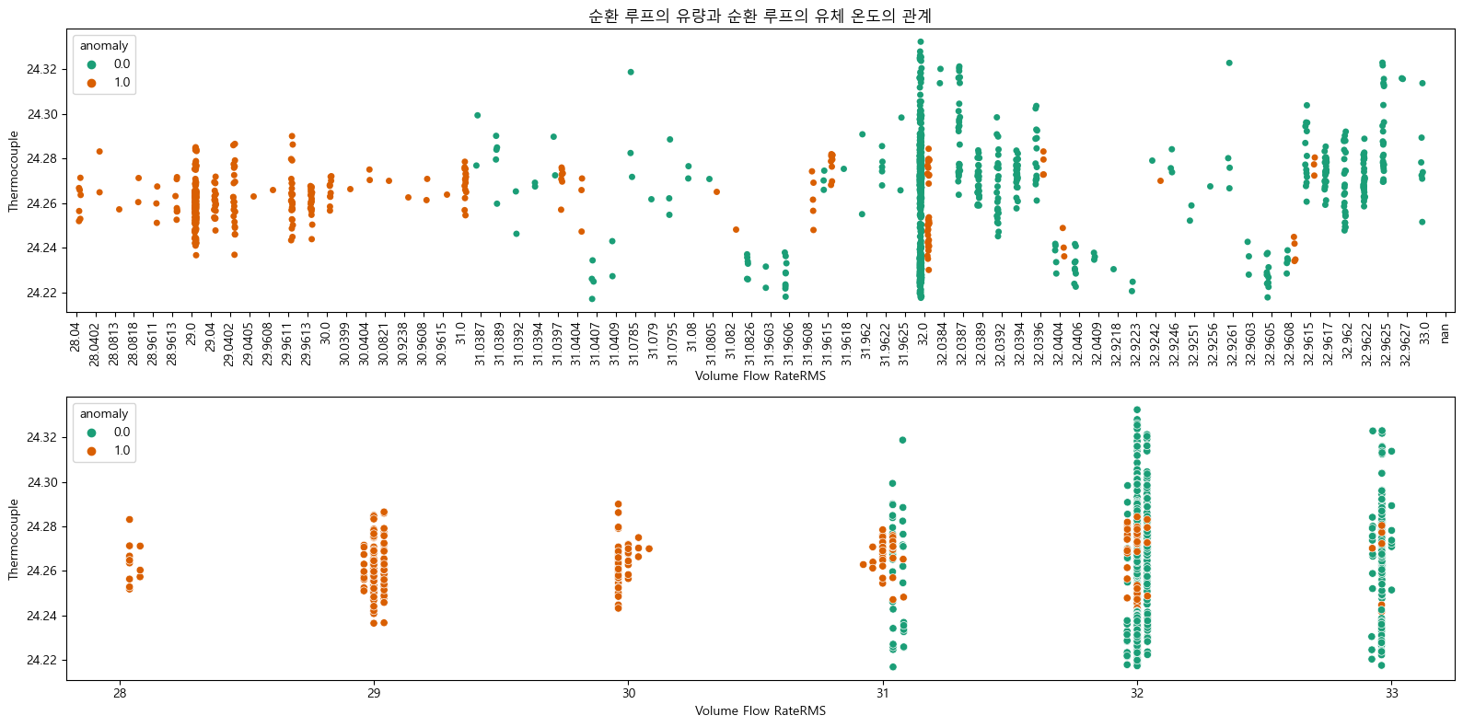
Part 4,
EDA(탐색적 데이터분석)
센서별 시각화
Thermocouple
Volume Flow RateRMS
순환 루프의 유량과
순환 루프의 유체 온도와의 관계
유체의 온도 또한 유량에 반비례하며, 유체의 온도 자체는 유의미해 보이지 않는다

Slide 16
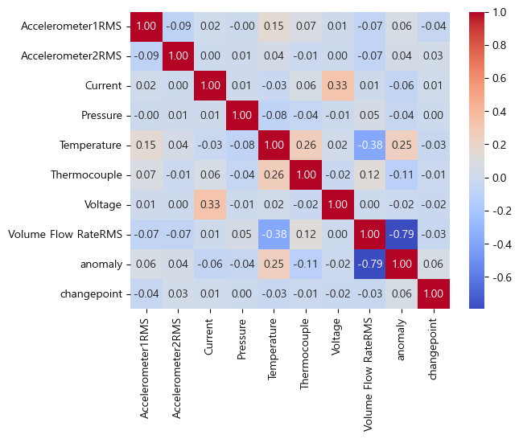
Part 4,
EDA(탐색적 데이터분석)
센서별 시각화
Heatmap
전체 히스토그램처럼
온도, 유체의 온도, 유량만이 조금이라도 이상과 관련이 있음을 알 수 있다

Slide 17
Part 5,
예지보전 모델링
Recall – 0.86
Precision – 0.86
F1 score – 0.86
AUC - 0.77
Recall – 0.77
Precision – 0.94
F1 score – 0.85
AUC - 0.83
Isolation
OC-SVM
AutoEncoder
성능평가
Recall – 0.72
Precision – 0.99
F1 score – 0.83
AUC - 0.85
세 가지 제안된 모델은 기존 방법보다 높은 성능을 보인다.
Autoencoder와 OC-SVM의 결과가 두드러졌다.
모델 통합은 유지보수 비용 절감에 이바지한다.
고객 만족도 향상과 경쟁력 증대 기회를 제공한다.

Slide 18
Part 5,
결론
기존의 방법 성능:
기존의 방법은 성능이 제한적이었으며, 정확한 예측이 어려웠다.
프로젝트를 통한 모델 개발:
프로젝트를 통해 Autoencoder 모델을 활용하여 85%의 AUC 성능을 가진 모델을 개발하였다. 이는 기존 방법 대비 20% 이상의 성능 향상을 나타냈다.
고장 감소 예상:
앞으로 1년간 이 모델을 사용하면 고장이 예상보다 30% 상당히 감소할 것으로 예상됨. 이로 인해 연간 유지보수 비용 절감 효과가 예상된다.
모델 성능개선을 위한 추가 작업(후속):
데이터 활용: 추가로 특정 데이터가 있다면, 모델 성능 최적화를 통한 성능 개선이 10% 가능할 것으로 전망됨.
자원 필요성: 향후 실제 운용을 위해 필요한 추가적인 자원, IT 인프라 구축의 필요성 등이 있다.
운용비용 감소: 모델 경량화를 통한 운용비용의 감소가 15% 기대되며, 이를 통해 전체 유지보수 비용도 절감할 수 있을 것으로 예상된다.
이러한 결과는 A사에게 유지보수의 효율성과 정확성을 크게 향상시키는 길을 열어줄 것이며, 지속적인 연구와 개발을 통해 더욱 완성도 높은 솔루션을 제공할 수 있는 가능성을 제시한다.
새로운 모델 개발
고장 감소가 예상
IT 인프라 구축
운용비용 감소

